Slide 1

Data Visualisation
TD 1: Introduction au Power BI pour manipuler des données
Fait par: Sokhna Awa Falilou Sow

Slide 2
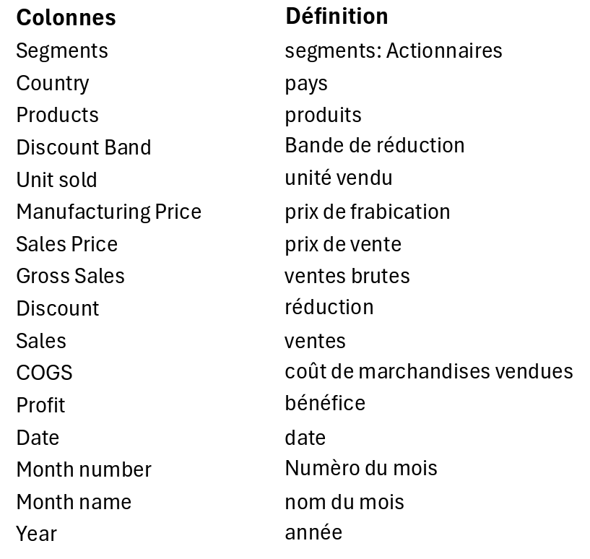
Contenu du lexique

Slide 3
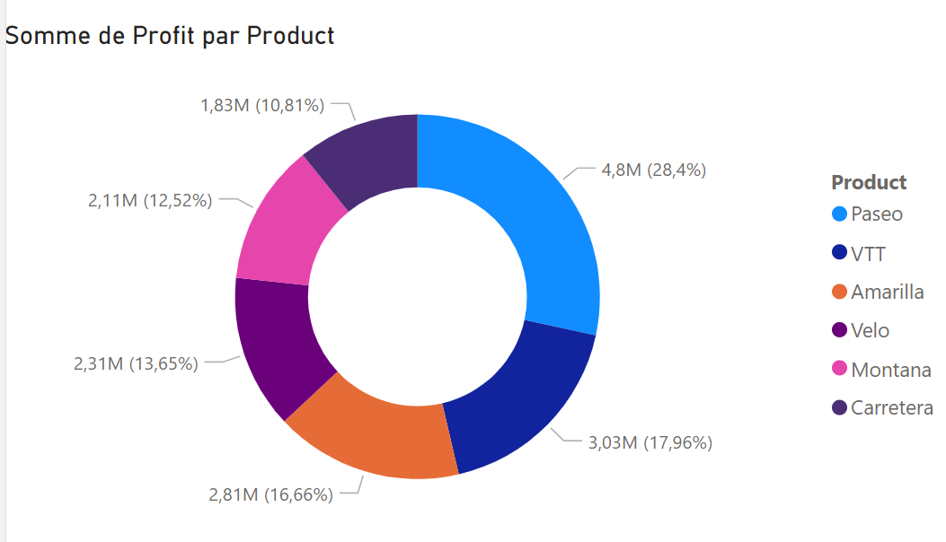
Dans cette représentation nous avons les bénéfices par produit. On remarque que le paseo rapporte plus de bénéfices suivis du VTT, du Amarila, du Velo, du Montana et enfin du Carretera.

Slide 4
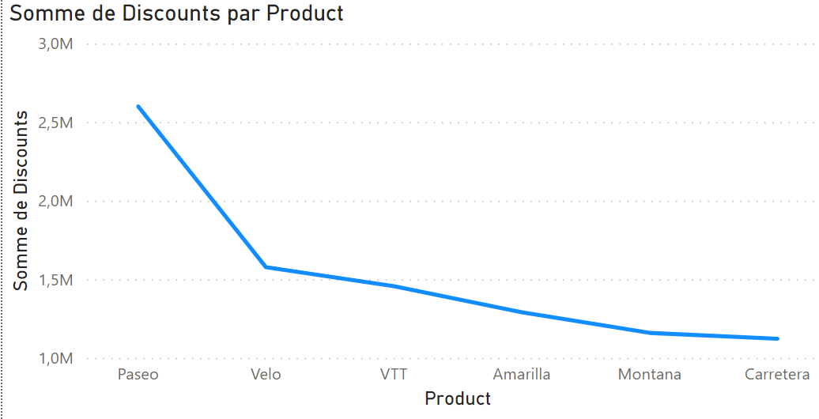
Dans ce graphique, on a une courbe qui montre la réduction sur les produits de ce fait on remarque que paseo est le produit le plus réduit par rapport aux autres produits.

Slide 5
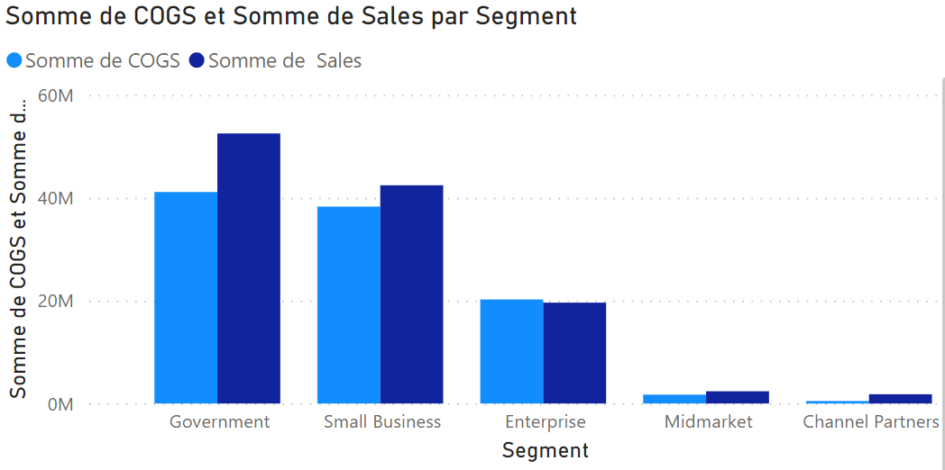
Dans cette représentation, on remarque que le coût des marchandises vendues est inférieure aux ventes selon les détenteurs des actions. Mais pour les entreprises le COGS et supérieure aux ventes.

Slide 6
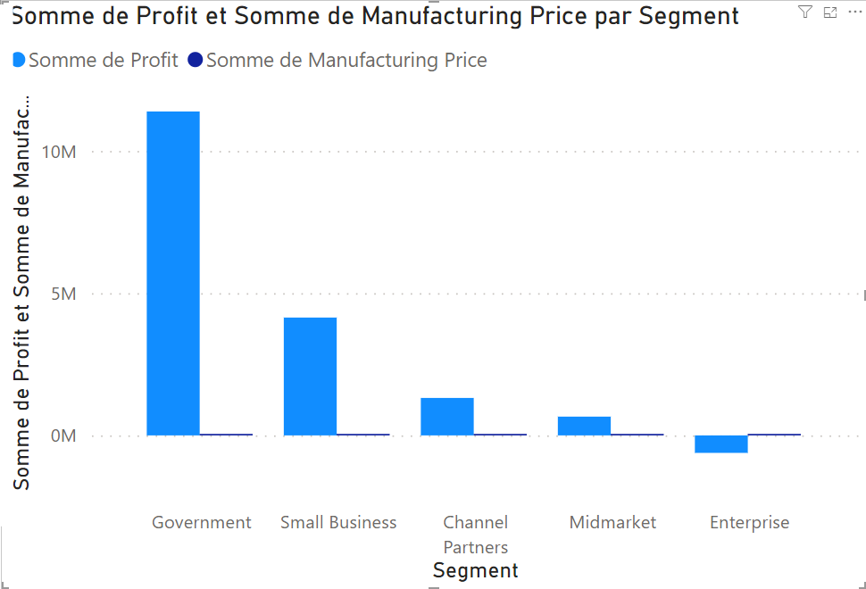
Dans ce graphe, on remarque que les bénéfices sont plus importants que le prix de fabrication pour le gouvernement, les Small business, les Channel Partner et Midmarket. Mais pour les entreprises le prix de fabrication est supérieur au bénéfice

Slide 7
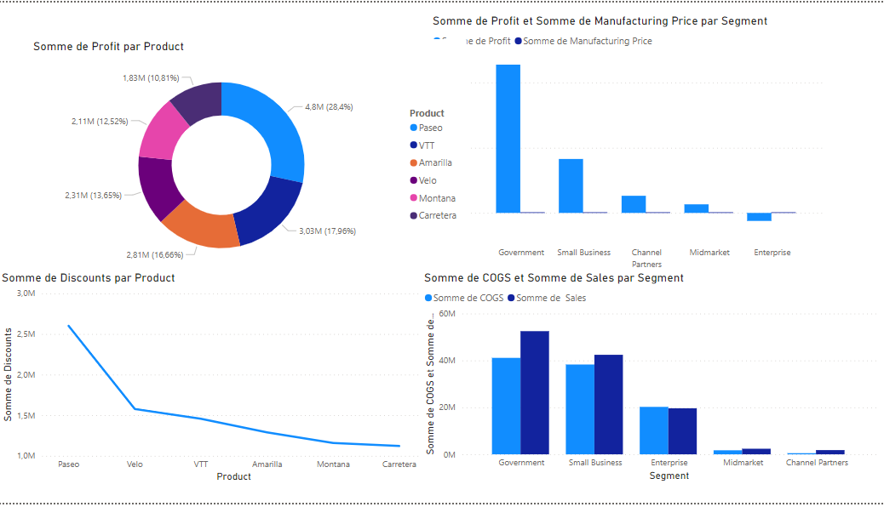
Le Dashboard nous permet de savoir que plus un produit est réduit plus il est vendu et génère des bénéfices importants.

Slide 8

Merci!

